Slide 1
Praxisbeispiel
Niederzurren von Tanks
Manfred Siemandel

Slide 2
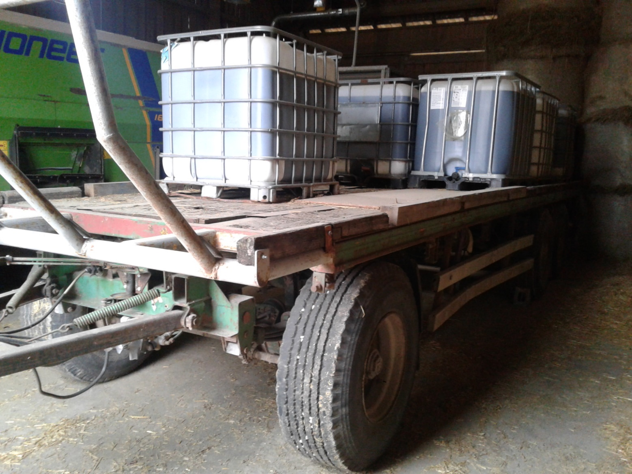
Ladungssicherung in der Landwirtschaft
Niederzurren von Gittertanks
Wieviel Gurte sind erforderlich?

Slide 3
Ladungssicherung in der Landwirtschaft
Niederzurren von Gittertanks
Wieviel Gurte sind erforderlich?
für den vorderen Tank?
Welche Daten sind für die Berechnung nötig?

Slide 4
Ladungssicherung in der Landwirtschaft
Niederzurren von Gittertanks
Wieviel Gurte sind erforderlich?
für den vorderen Tank?
Welche Daten sind für die Berechnung nötig?
Gewicht
Reibbeiwert
Blockierung
Zurrwinkel α
Schwerpunkt
Daten der Gurte
α

Slide 5
Ladungssicherung in der Landwirtschaft
Niederzurren von Gittertanks
Wieviel Gurte sind erforderlich?
für den vorderen Tank?
Welche Daten sind für die Berechnung nötig?
Gewicht 1,3 t
Reibbeiwert 0,3
Blockierung nein
Zurrwinkel α 65°
Schwerpunkt
Daten der Gurte
α

Slide 6
Ladungssicherung in der Landwirtschaft
Niederzurren von Gittertanks
α
Ein Tank
Holz auf Holz

Slide 7
Ladungssicherung in der Landwirtschaft
Niederzurren von Gittertanks
Wieviel Gurte sind erforderlich?
Für den vorderen Tank?
α
Ein Tank
mit Gummiunterlage
Ein Tank
Holz auf Holz

Slide 8
Ladungssicherung in der Landwirtschaft
Niederzurren von Gittertanks
Ein Tank
Ein Tank
mit Gummiunterlage
Holz auf Holz

Slide 9
Ladungssicherung in der Landwirtschaft
Niederzurren von Gittertanks
Wieviel Gurte sind erforderlich?
für die hinteren Tanks?
Welche Daten sind für die Berechnung nötig?
Gewicht
Reibbeiwert
Blockierung
Zurrwinkel α
Schwerpunkt
Daten der Gurte

Slide 10
Ladungssicherung in der Landwirtschaft
Niederzurren von Gittertanks
Wieviel Gurte sind erforderlich?
für die hinteren Tanks?
Welche Daten sind für die Berechnung nötig?
Gewicht 2,6t
Reibbeiwert 0,3
Blockierung nein
Zurrwinkel α 90°
Schwerpunkt
Daten der Gurte

Slide 11
Ladungssicherung in der Landwirtschaft
Niederzurren von Gittertanks
Wieviel Gurte sind erforderlich?
für die hinteren Tanks?
Welche Daten sind für die Berechnung nötig?
Gewicht 2,6t
Reibbeiwert 0,3
Blockierung nein
Zurrwinkel α 90°
Schwerpunkt
Daten der Gurte

Slide 12
Ladungssicherung in der Landwirtschaft
Niederzurren von Gittertanks
Ein Tank
Ein Tank
mit Gummiunterlage
Holz auf Holz

Slide 13
Ladungssicherung in der Landwirtschaft
Niederzurren von Gittertanks
Wieviel Gurte sind erforderlich?
Welche Daten sind für die Berechnung nötig?
Gewicht
Reibbeiwert
Blockierung
Zurrwinkel α
Schwerpunkt
Daten der Gurte
α
Immer Gummimatten verwenden!
Reibbeiwert μ = 0,6

